Slide 1

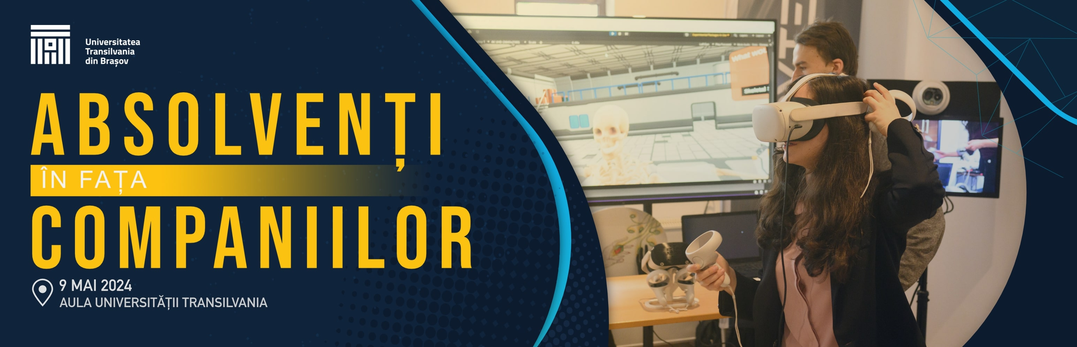
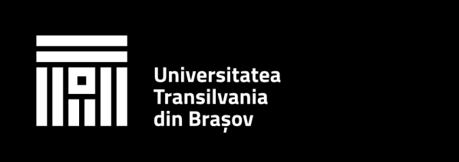
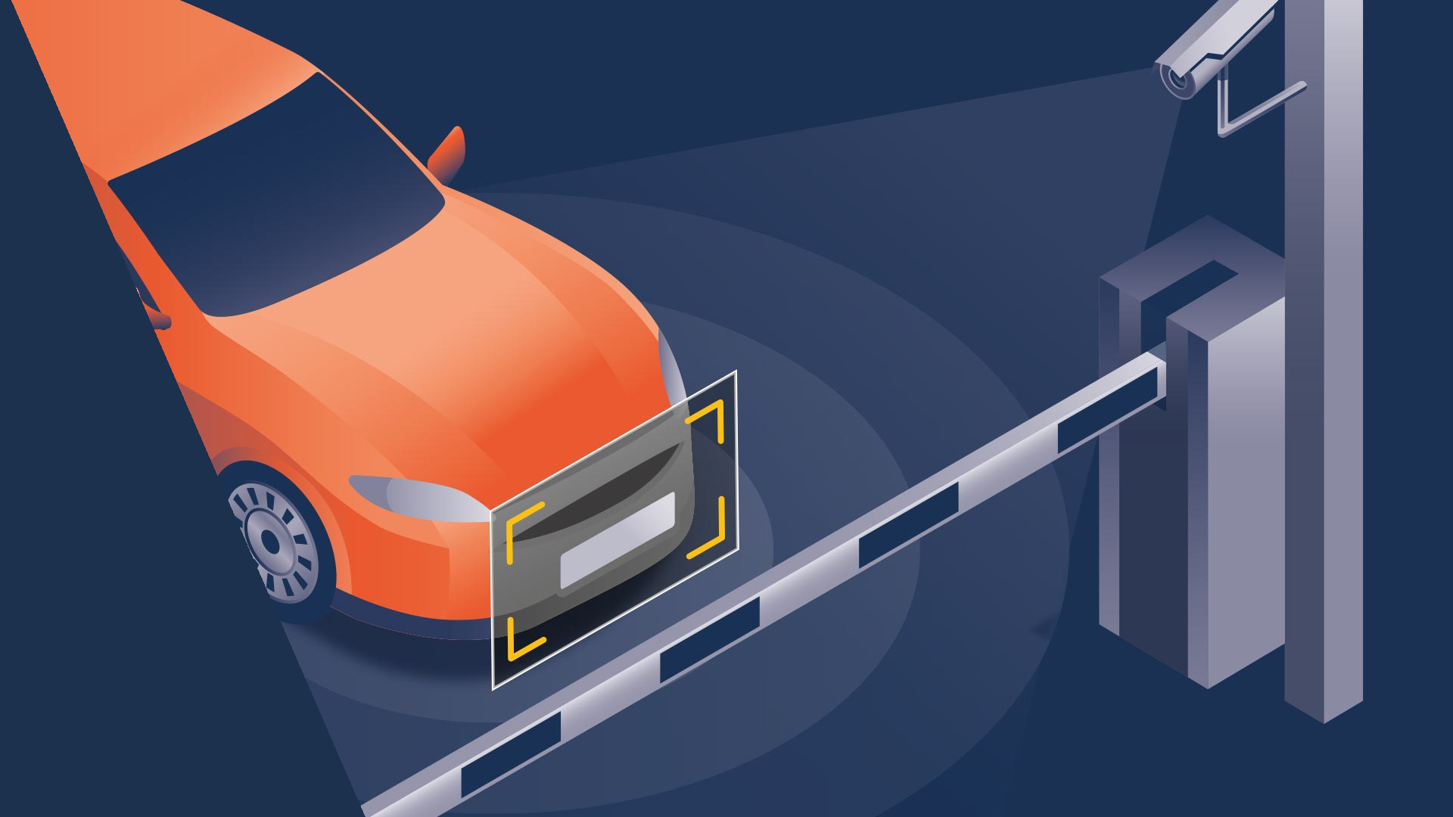
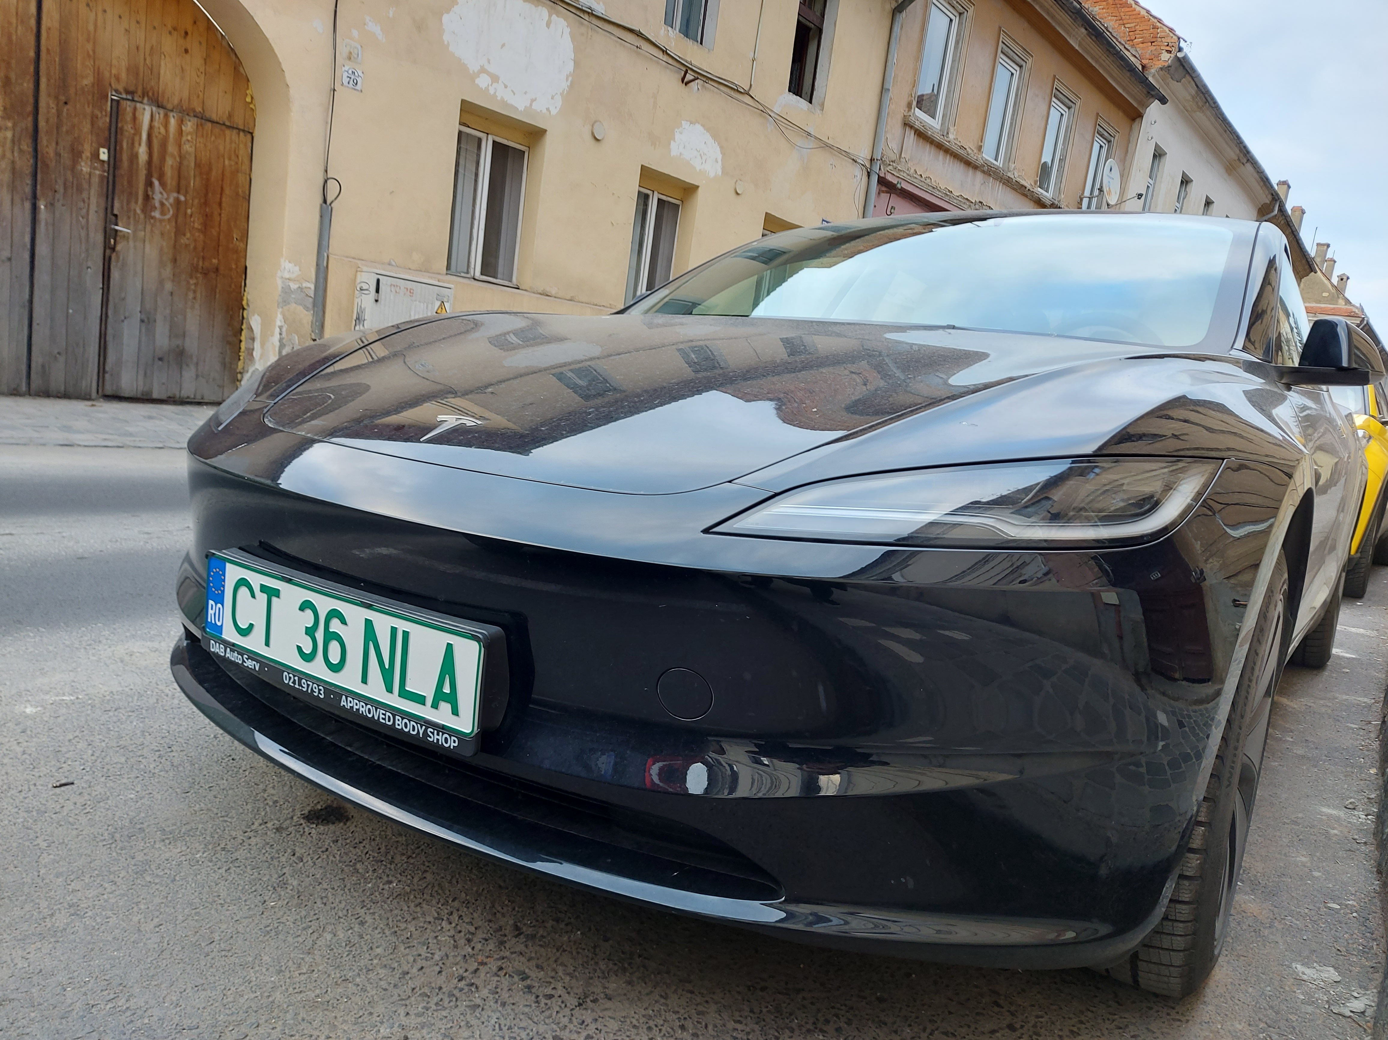
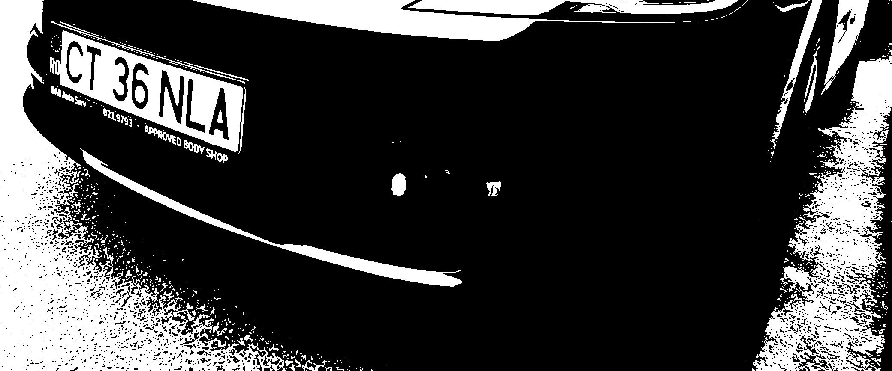
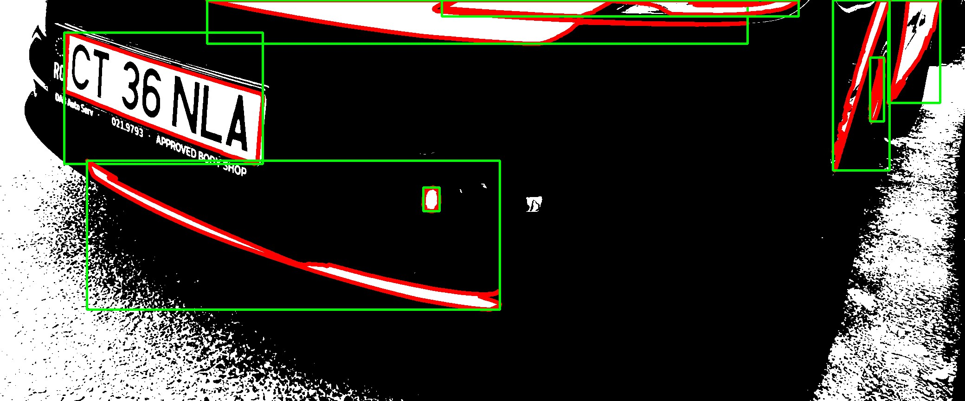
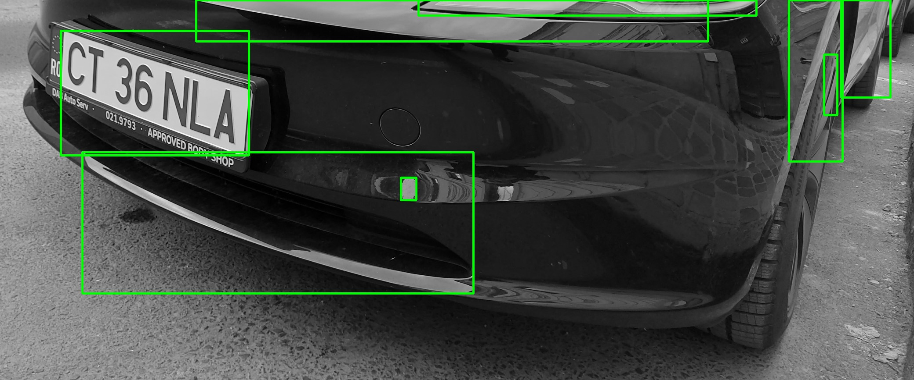
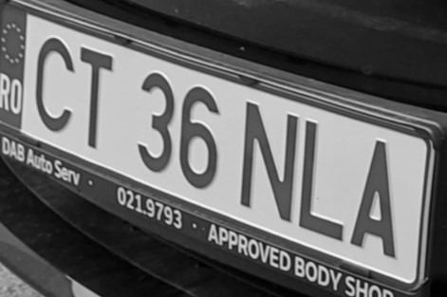
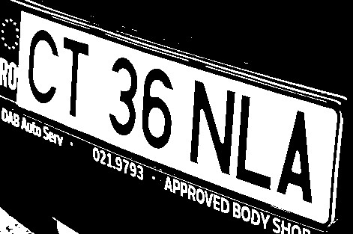

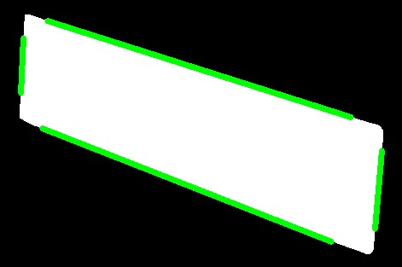
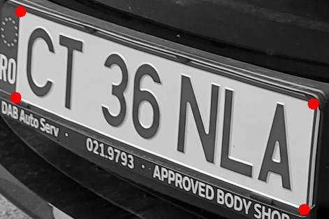
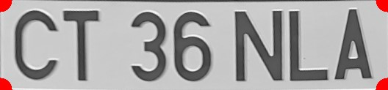



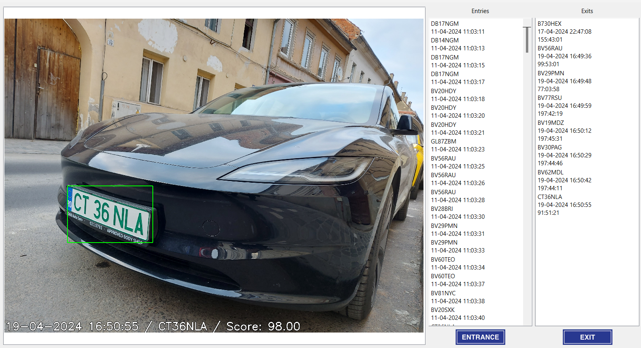






MATEMATICĂ ŞI INFORMATICĂ Absolvent George Daniel PATRAȘC Coordonator Honorius Cezar GÂLMEANU
Sistem de gestionare al accesului într-o parcare auto folosind tehnici de procesare a imaginilor
Email: george.patrasc@student.unitbv.ro georgedanielp14@gmail.com
Facultatea de
Matematică și Informatică
P.8.11
Aplicația are scopul de a gestiona intrările și ieșirile
autovehiculelor în parcările auto. În momentul în care vehiculul
ajunge in fața parcării si șoferul interacționează cu terminalul de
acces pentru deschiderea barierei, se captează o imagine de input.
Aceasta este prelucrată folosind tehnici de procesare a imaginilor
pentru a detecta, segmenta și rectifica numărul de înmatriculare din imagine. După pre-procesare, textul numărului de înmatriculare este citit cu ajutorul modelului AI Tesseract OCR si afișat în interfața grafică a aplicației.
Detecție și recunoaștere
1. Input
2. Decupare și binarizare
3. Componente conexe
4. Bounding box-urile
componentelor conexe
5. Segmentare (ROI)
6. Binarizare ROI
7. Regiune text
8. Linii Hough
9. Intersecție linii Hough
(puncte de rectificare)
CT 36 NLA
10. Număr de înmatriculare rectificat
11. Binarizare număr de înmatriculare rectificat
12. Spațiere caractere
13. Input Tesseract OCR (litere / cifre / litere)
14. Output
Interfată grafică
Tehnologii folosite
C++ Language
Qt
OpenCV
Tesseract OCR
Visual Studio
CMake

